Slide 1
《Android高级课程》
Android Gradle
| ANDROID课程

Slide 2
前言
本课程内容主要分为两大部分：
Groovy基础到进阶。
Gradle开发及Gradle在Andorid中的使用。
本课程尽量做到覆盖全面，不遗漏知识点。
对于Groovy的学习会基于已掌握的Java及Kotlin语言，通过对比分析来提高学习效率。
对于Gradle的内容我们主要针对在Andorid开发中的实际使用来进行讲解，做到学以致用的目的。

Slide 3
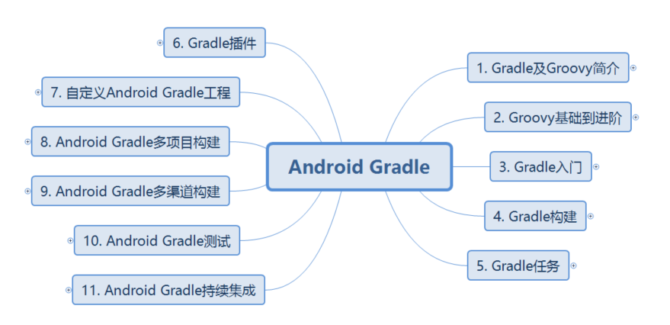
课程介绍

Slide 4
Android Gradle 01
Gradle及自动化构建介绍
Groovy介绍
从Java到Groovy
A
B
C

Slide 5

讲师简介
Zee
曾任阿里Andorid架构师，擅长移动架构、性能安全等领域。
“欲速则不达，见小利则大事不成。”

Slide 6

Gradle及自动化构建

Slide 7
Gradle介绍
Gradle是一款基于Apache的Ant和Maven概念的项目自动化开源构建工具。Gradle的核心是基于Java来实现的，可以把Gradle看成就是一个轻量级的Java应用程序。
Gradle使用Groovy、Kotlin等语言编写自定义脚本，取代了Ant和Maven使用xml配置文件的方式，很大程度简化了开发时对项目构建要做的配置，使用更加灵活和强大。

Slide 8
为什么要学习Gradle
Gradle不仅是目前Andorid最主流的构建工具。而且不少技术领域如组件化、插件化、热修复，及构建系统 (很多优秀的框架都是在编译时或者打包之前做一些特殊的处理) ，都需要通过Gradle来实现，不懂Gradle将无法完成上述事情，所以学习Gradle非常必要。

Slide 9
关于项目构建
对于Java应用程序，编写好的Java代码需要编译成.class文件才能够执行。所以任何的Java应用开发，最终都需要经过这一步。
编译好了这些class文件，还需要对其进行打包。打包不仅针对于这些class文件，还有所有的资源文件等。比如web工程打包成jar包或者war包就包含了自己的资源文件，然后放到服务器上运行。
Andorid工程编译好的class文件还要被打包到dex包中，并且所有的资源文件进行合并处理，甚至还需要对最终打包出来的文件进行加密和签名处理等等。

Slide 10
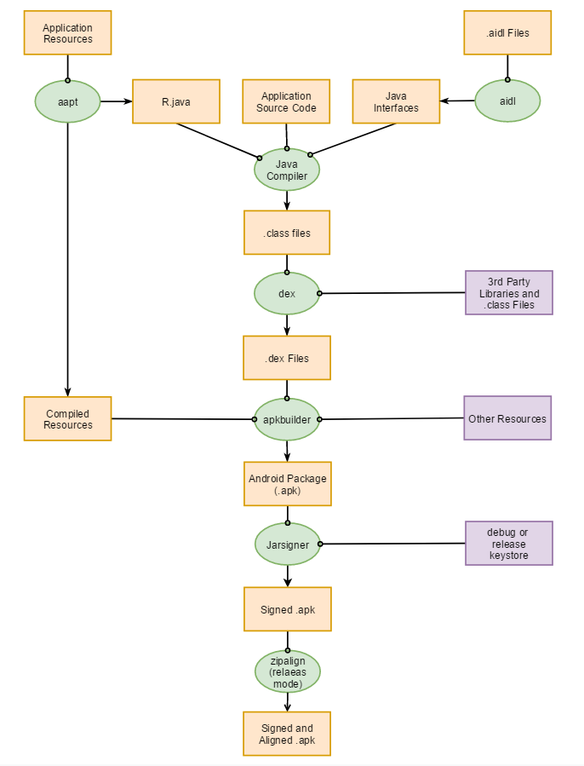
Android build

Slide 11
自动化构建工具的发展
“石器时代”：自己编写命令脚本，进行编译和打包。
“蒸汽时代”：Make、Ant工具的出现
“电气时代”：Maven
“信息时代”：Gradle，更高级的自动构建工具出现 ...

Slide 12
Gradle提供了什么
对多工程的构建支持非常出色，尤其是工程依赖问题，并支持局部构建。
多种方式的依赖管理：如远程Maven仓库，nexus私服，ivy仓库或者本地文件系统等。
支持传递性依赖管理。
轻松迁移项目工程。
基于Groovy等语言构建脚本，简便且灵活。
免费开源，并且整体设计是以作为一种语言为导向的，而非成为一个严格死板的框架。

Slide 13
Groovy介绍

Slide 14
Groovy简介
Groovy是一种基于JVM（Java虚拟机）的敏捷开发语言，它结合了Python、Ruby和Smalltalk的许多强大的特性，Groovy代码能够与Java代码很好地结合，也能用于扩展现有代码。由于其运行在 JVM 上的特性，Groovy也可以使用其它非Java语言编写的库。

Slide 15

Groovy & Java & Kotlin
Groovy、Java及Kotlin都是基于JVM的开发语言。
Groovy基于Java，在语法上基本相似，但也做了很多自己的扩展。Groovy除了可以面向对象编程，还可以用作纯粹的脚本语言，这一点和Kotlin是一样的。
Goovy 和 Kotlin都有自己支持的DSL，两者有许多共通之处。
Groovy：我不是针对Java，而是所有不能愉快写DSL的都是laji。
Clojure：我真的不是针对Java，只是关于并发，我有一个大胆的想法。
Scala：我也真的不是针对Java，只是关于并发，我还有一种大胆的想法。
Kotlin：我就是处处针对Java！
Java退出了群聊...

Slide 16
Groovy特性
同时支持静态类型和动态类型。
支持运算符重载。
支持DSL语法特性。
本地语法列表和关联数组。
各种标记语言，如XML和HTML原生支持。
对正则表达式的本地支持。
Groovy和Java语法非常相似，可以无缝衔接使用Java。
支持使用现有的Java库，并做了一定的扩展。

Slide 17
从Java到Grooy

Slide 18
Hello, Groovy!
编写Groovy，使用Java写法基本是没有问题的。但是Groovy有自己的特性，而且又是一种领域特定语言，你会发现Groovy的写法就变得非常的灵活了。
Groovy与Java写法上的一些差异：
分号可选，除非会导致语法歧义时才使用分号
return语句可选
方法，属性默认都是public的
Groovy不强迫捕获异常，看使用者需求
?.安全导航操作符的使用
闭包的使用结合DSL语法特性等等

Slide 19
数据类型
基本数据类型：
byte、short、int、long、float、double、char、boolean
包装类 (装箱拆箱)：
String、Byte、Short、Integer、Long、Float、Double、Char、Boolean
自动装箱：因为Groovy具有动态类型特性，所以它从一开始就支持自动装箱。实际上，必要时Groovy会自动将基本类型视作对象。

Slide 20
字符串
单引号字符串是java.lang.String类型，同时不支持插值。
双引号字符串在没有使用插值表达式情况下是java.lang.String类型， 但如果有插值表达式使用的话，就是groovy.lang.GString类型。
三引号字符串表示多行的字符串。不必将字符串分割成几块，也不必用连接符或换行符转义字符来将字符串跨行。
字符串的使用：
单引号单个字符要表示char类型，需要使用as转换。
${..} 表达式进行插值，去掉花括号不引起歧义的话，可以去掉。
可以通过+=, -=操作符添加/减少字符 (会自动匹配)。

Slide 21
定义变量-动态类型
Java是一门静态类型的语言，但是也有自己的多态。
动态类型是一种更高级的多态。
动态类型放低了对类型的要求，使语言能够根据上下文来判定变量类型。
使用def关键字定义变量，不过已使用了final (不可变), priviate这样修饰符，def可以省略。

Slide 22
数组和列表
数组和列表都是使用逗号分割列表的值，使用方括号括起来表示。
Groovy中的数组和列可以随意转换。
def定义的变量会自动推断 [ ] 类型是列表。
Groovy列表是普通的JDK java.util.List，因为Groovy中没有定义自己的集合类。

Slide 23
范围
范围是一种特殊的列表，由序列中的第一个和最后一个值表示，Range可以是包含或排除。包含范围包括从第一个到最后一个的所有值，而独占范围包括除最后一个之外的所有值。也可以使用表达式来表示范围，例如：
1..10 包含范围的示例；
1..<10 独占范围的示例 (开区间)；
'a'..'x' 范围也可以由字符组成；
10..1 范围也可以按降序排列；
'x'..'a' 范围也可以由字符组成并按降序排列。同步请求/异步请求实现。

Slide 24
映射
映射（也称为关联数组，字典，表和散列）是对象引用的无序集合。Map集合中的元素由键值访问。Map中使用的键可以是任何类，如果不能推断具体key类型，默认就是字符串。
在Groovy中可以使用特定的表述方式来指定映射：
[k1：v1，k2：v2] 具有键值对的集合。
[:] 空映射。

Slide 25
运算符及控制语句
Groovy支持运算符重载。
循环语句：
除了和Java保持差不多的用法外，还支持结合范围的用来进行循环。
组合闭包来实现更简化的循环操作。
条件语句：
除了和Java保持差不多的用法外，还多了Groovy的一些扩展。
可以组合闭包实现更灵活的条件语句。

